Slide 1
МДК 01…Название модуля
Тема: Резина и ее основные компоненты

Slide 2
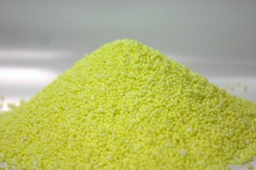
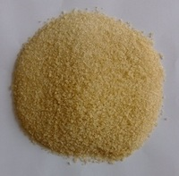
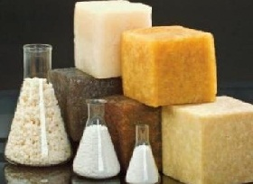
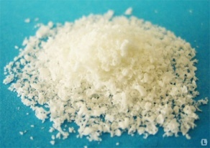
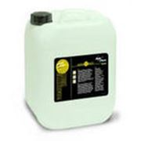
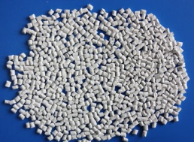
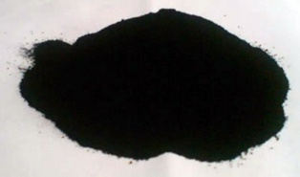
Резиновая смесь
Вулканизующая система
Противостарители
Мягчители
Пластификаторы
Модификаторы
Наполнители
Резина - многокомпонентная система, состоящая из полимерной основы и целевых добавок: вулканизующих систем, наполнителей, мягчителей, противостарителей, модификаторов и др.

Slide 3
Резиновая смесь
1. Полимеры | Натуральный каучук, синтетические каучуки
2.Наполнители | Технический углерод, каолин, кремнекислотные наполнители, карбонат кальция и др.
3. Стабилизирующие системы | Антиоксиданты, антиозонаты, воска и др.
4.Компоненты вулканизационных систем | Сера, ускорители, активаторы
5. Специальные компоненты | Вторичные компоненты, такие как пигменты, масла, смолы, короткие волокна

Slide 4
КАУЧУКИ
Свойства | Категории каучука
 | L | CV | 5 | 10 | 20 | 50
Примеси (% максим.) | 0,050 | 0,050 | 0,050 | 0,100 | 0,200 | 0,500
Зола (% максим.) | 0,60 | 0,60 | 0,60 | 0,750 | 1,00 | 1,50
Летучие вещества (%) | 0,80 | 0,80 | 0,80 | 0,80 | 0,80 | 0,80
Азот (%) | 0,60 | 0,60 | 0,60 | 0,60 | 0,60 | 0,60
Пластичность | 30 | — | 30 | 30 | 30 | 30
Индекс сохранения пластичности | 60 | 60 | 60 | 50 | 40 | 30
Индекс цвета | 6,0 | — | — | — | — | —
Вязкость по Муни | — | 60 | — | — | — | —

Slide 5
КАУЧУКИ
Тип | Натуральный каучук | Описание
1 | Ребристый «смокед-шит» | Коагулированные листы, высушенный и окурен­ный латекс. Доступно 5 видов (В881-5)
2 | Белый и светлый креп | Коагулюм натурального жидкого латекса, валь­цованного для получения крепа
3 | Плантационный коричневый креп | Свежие сгустки и другие высококачественные отходы, собранные на плантации
4 | Компокреп | Сгустки, сборы с дерева и срезы «смокед-шит», вальцованные в креп
5 | Тонкие листы коричне­вого крепа | Не окуренные листы, влажные пластины, комья и другие сборы с плантаций и мелких хозяйств
6 | Толстый листовой креп | Влажные пластины, комья и не окуренные листы, вальцованные для получения крепа
7 | Плоский корообразный креп | Все виды сборов натурального каучука, включая сборы с земли
8 | Чистый окуренный листовой креп | Вальцованный окуренный каучук, исключитель­но из ребристых окуренных листов

Slide 6
КАУЧУКИ
Классификационный номер | Описание
1000 | Бутадиен-стирольный каучук высокотемпературной эмульсионной полимеризации (температура полимеризации выше 38°С), без пигментов.
1500 | Бутадиен-стирольный каучук низкотемпературной эмульсионной полимеризации (температура полимеризации ниже 10°С), без пигментов.
1600 | Бутадиен-стирольный каучук низкотемпературной полимеризации/маточная смесь с техническим углеродом/ 14 массовых частей масла (максимум)
1700 | Маслонаполненный БСК низкотемпературной эмульсионной полимеризации
1800 | БСК низкотемпературной эмульсионной полимеризации/ маточная смесь с техническим углеродом/ более 14 массовых частей масла
1900 | Эмульсионные смоло-каучуковые маточные смеси

Slide 7
Рецептуростроение
 | Бутадиен и сополимеры | Изопрен и сополимеры
Полимер без добавок | 1200-1249 | 2200-2249
Маслонаполненный | 1250-1299 | 2250-2299
Маточная смесь с техническим углеродом | 1300-1349 | 2300-2349
Маточной смеси с маслом и техническим углеродом | 1350-1399 | 2350-2399
Латекс | 1400-1449 | 2400-2449
Другие | 1450-1499 | 2450-2499

Slide 8
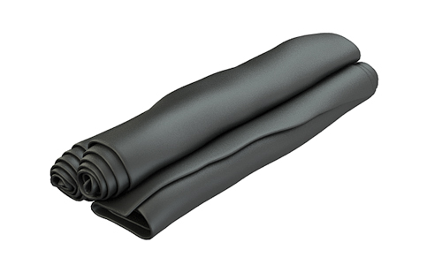
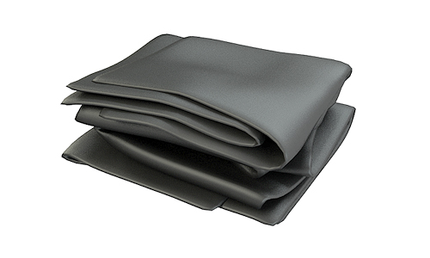
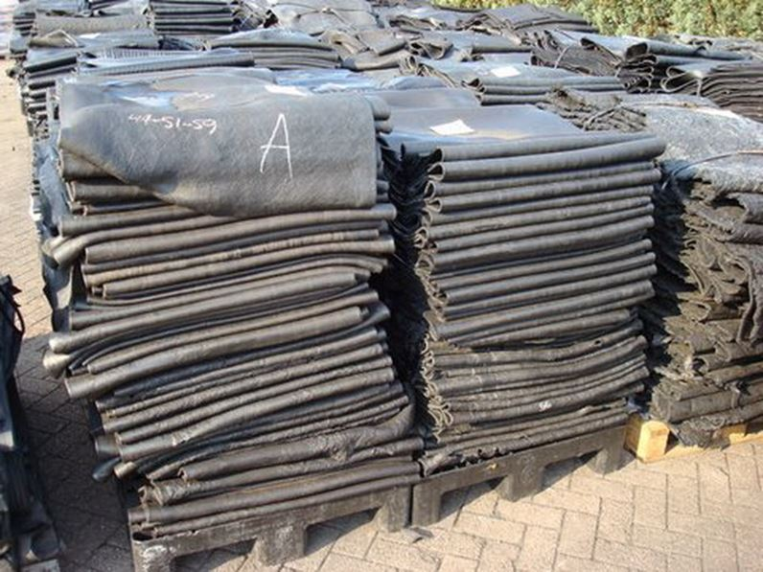
Потребление каучука
Шины | 60%
Детали автомобилей | 10%
Технические неавтомобильные изделия | 9%
Композиции на основе термоэластопластов | 6%
Обувь | 4%
Конструкционные изделия | 3%
Кабель и электропровод | 2%
Адгезивы | 1%
Прочие изделия | 5%
Изделие потребления | Процент от общего
Легковые шины | 50
Восстановление протектора шин | 13
Грузовые шины | 8
Шины специального назначения (авиация, землеройные машины и т.д.) | 4
Технические изделия автомобилей | 7
Изделия прочего назначения (бытового назначения, медицинское оборудование, строительство) | 18

Slide 9
СИСТЕМЫ НАПОЛНИТЕЛЕЙ
Тип | Обозначение по А8ТМ | Размер частиц, нм | Основное назначение
SFR | N762 | 61-100 | Детали шин, кроме протектора
GPF | N660 | 49-60 | Детали шин, кроме протектора
FEF | N550 | 40-48 | Детали шин, кроме протектора
FF | N475 | 31-39 | Детали шин, кроме протектора
HAF | N330 | 26-30 | Протектор и другие детали
ISAF | N220 | 20-25 | Протектор
SAF | N110 | 11-19 | Протектор

Slide 10
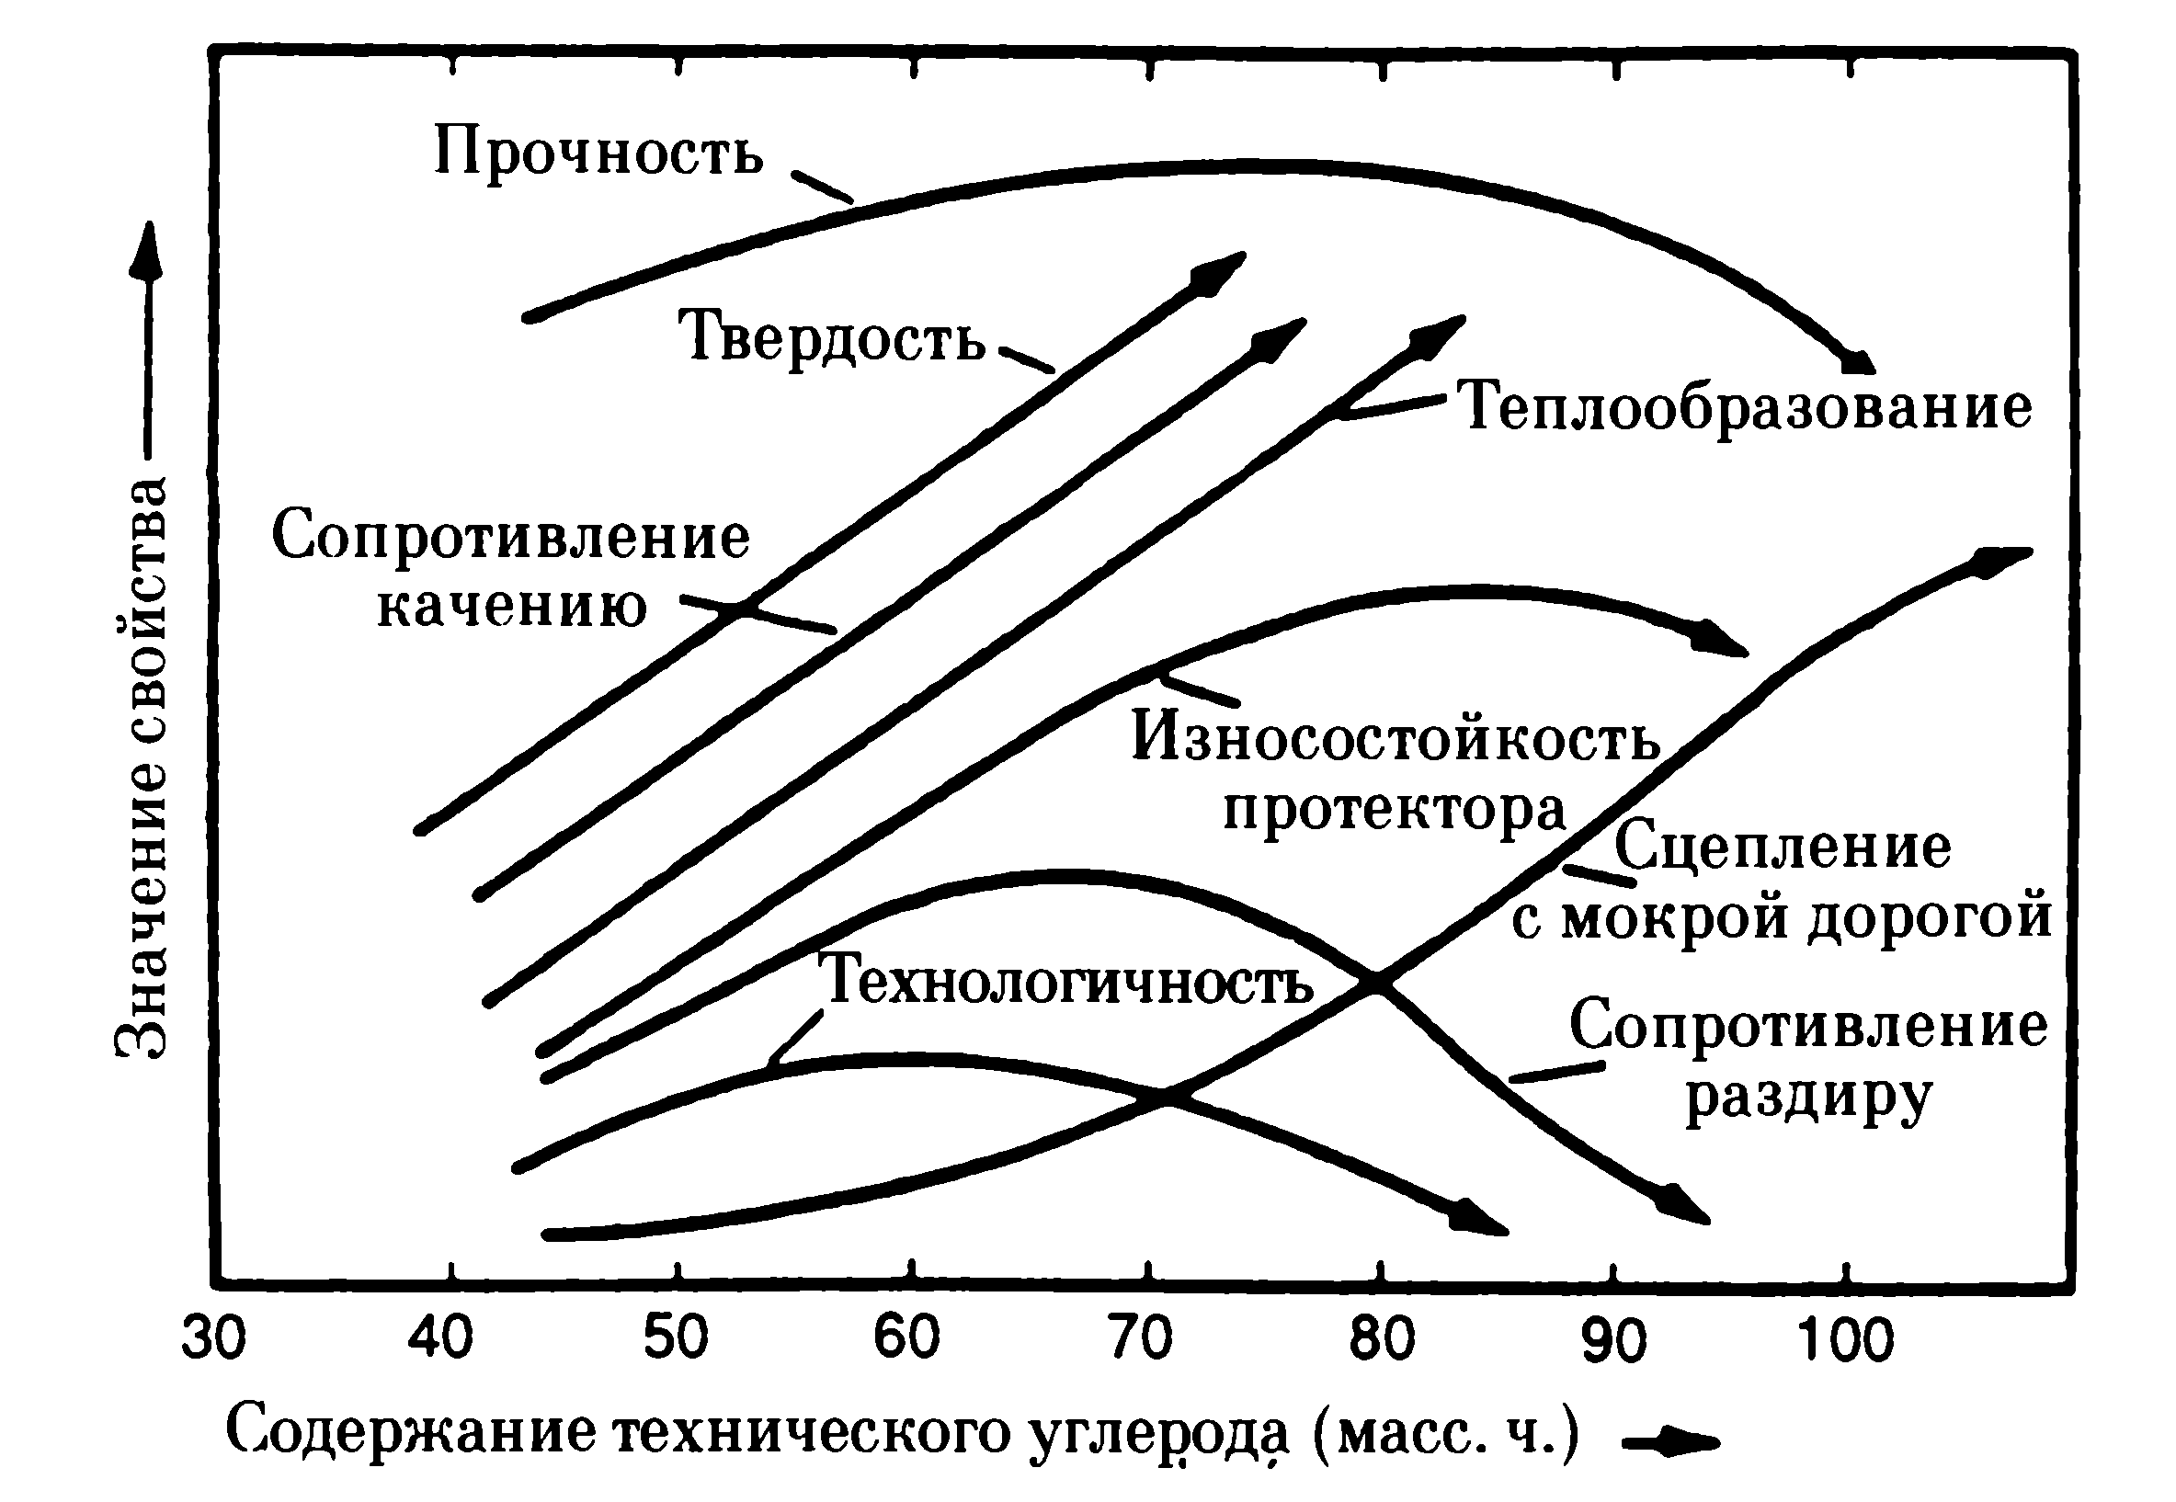
СИСТЕМЫ НАПОЛНИТЕЛЕЙ

Slide 11
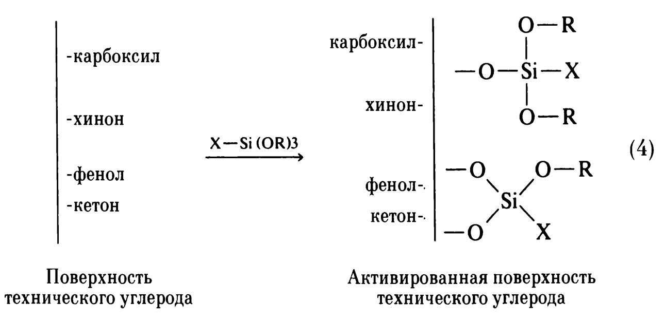
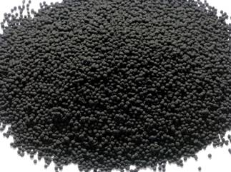
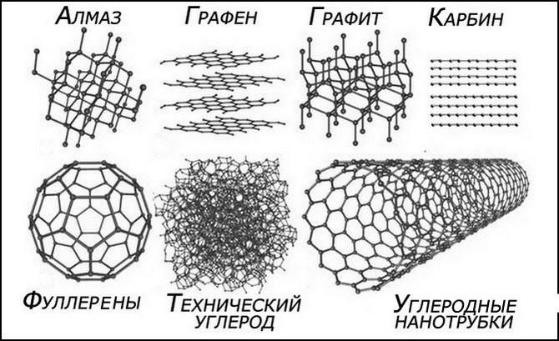
СИСТЕМЫ НАПОЛНИТЕЛЕЙ
Йодное число | Мера площади поверхности (размер частиц). Чем больше йодное число, тем меньше размер частиц.
Адсорбция дибутилфталата (ДБФ) | Мера структурности или размер агрегатов технического углерода. Чем выше значение адсорбции ДБФ, тем выше структурность.
Цветовой тон | Оптическая плотность, значение которой увеличивается с уменьшением размера частиц.
Адсорбция (ЦТАБ) | Значение удельной площади поверхности с поправкой на влияние микропор.

Slide 12
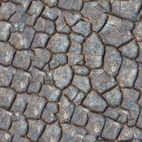
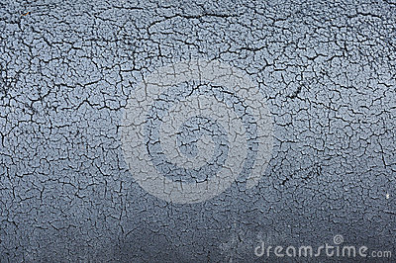
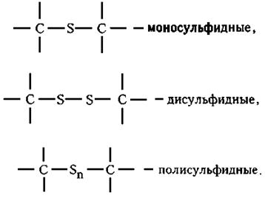
Системы стабилизаторов
Наличие же двойных углерод - углеродных связей делает эластомеры восприимчивыми к действию кислорода, озона и термической деструкции
ДЕСТРУКЦИЯ
Деструкция
Сшивание
Полимерные цепи разрушаются, вызывая размягчение материала и снижение сопротивления истиранию.
ди- или полисульфидные связи распадаются до моносульфидных. Повышается жесткость, снижается усталостная выносливость, материал становится более жестким.

Slide 13
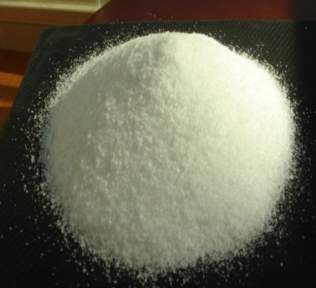
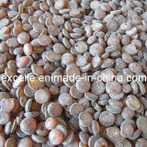
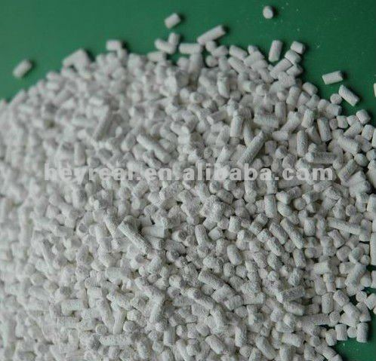
Применение противостарителей
При выборе противостарителей руководствуются следующими критериями:
1.Обесцвечивние и изменение цвета
2. Летучесть
3. Растворимость
4. Химическая стабильность
5. Концентрация
6. Защита окружающей среды, здоровья и техника безопасности

Slide 14
ВУЛКАНИЗУЮЩИЕ СИСТЕМЫ
Влияние типа оксида металла на свойства резин
Оксид металла | MgO | СаО | TiO₂ | FеО | ZnО | РЬО
Элктроотрицательность катиона | 1,2 | 1,0 | 1,5 | 1,9 | 1,6 | 1,8
% свободной серы | 2,69 | 2,51 | 2,60 | 2,74 | 1,43 | 1,03
Разность величины крутящих моментов по реометру Монсанто при 150 °С [М_{H}-М_{L}(∆Н-M)] | 14,0 | 17,0 | 19,0 | 24,0 | 29,0 | 43,0
Разрывная прочность (МПа) | 4,84 | 6,37 | 3,09 | 4,40 | 14,80 | 20,00
Относительное удлинение (%) | 731 | 695 | 817 | 530 | 667 | 634
Модуль при 300% удлинении (МПа) | 0,90 | 1,14 | 0,58 | 1,85 | 2,96 | 2,2
Твердость по Шору при 21 °С | 32 | 34 | 26 | 24 | 38 | 42
Сопротивление раздиру по АSТМ | 38 | 53 | 11 | 21,5 | 68 | 67
die В (кН/м)

Slide 15
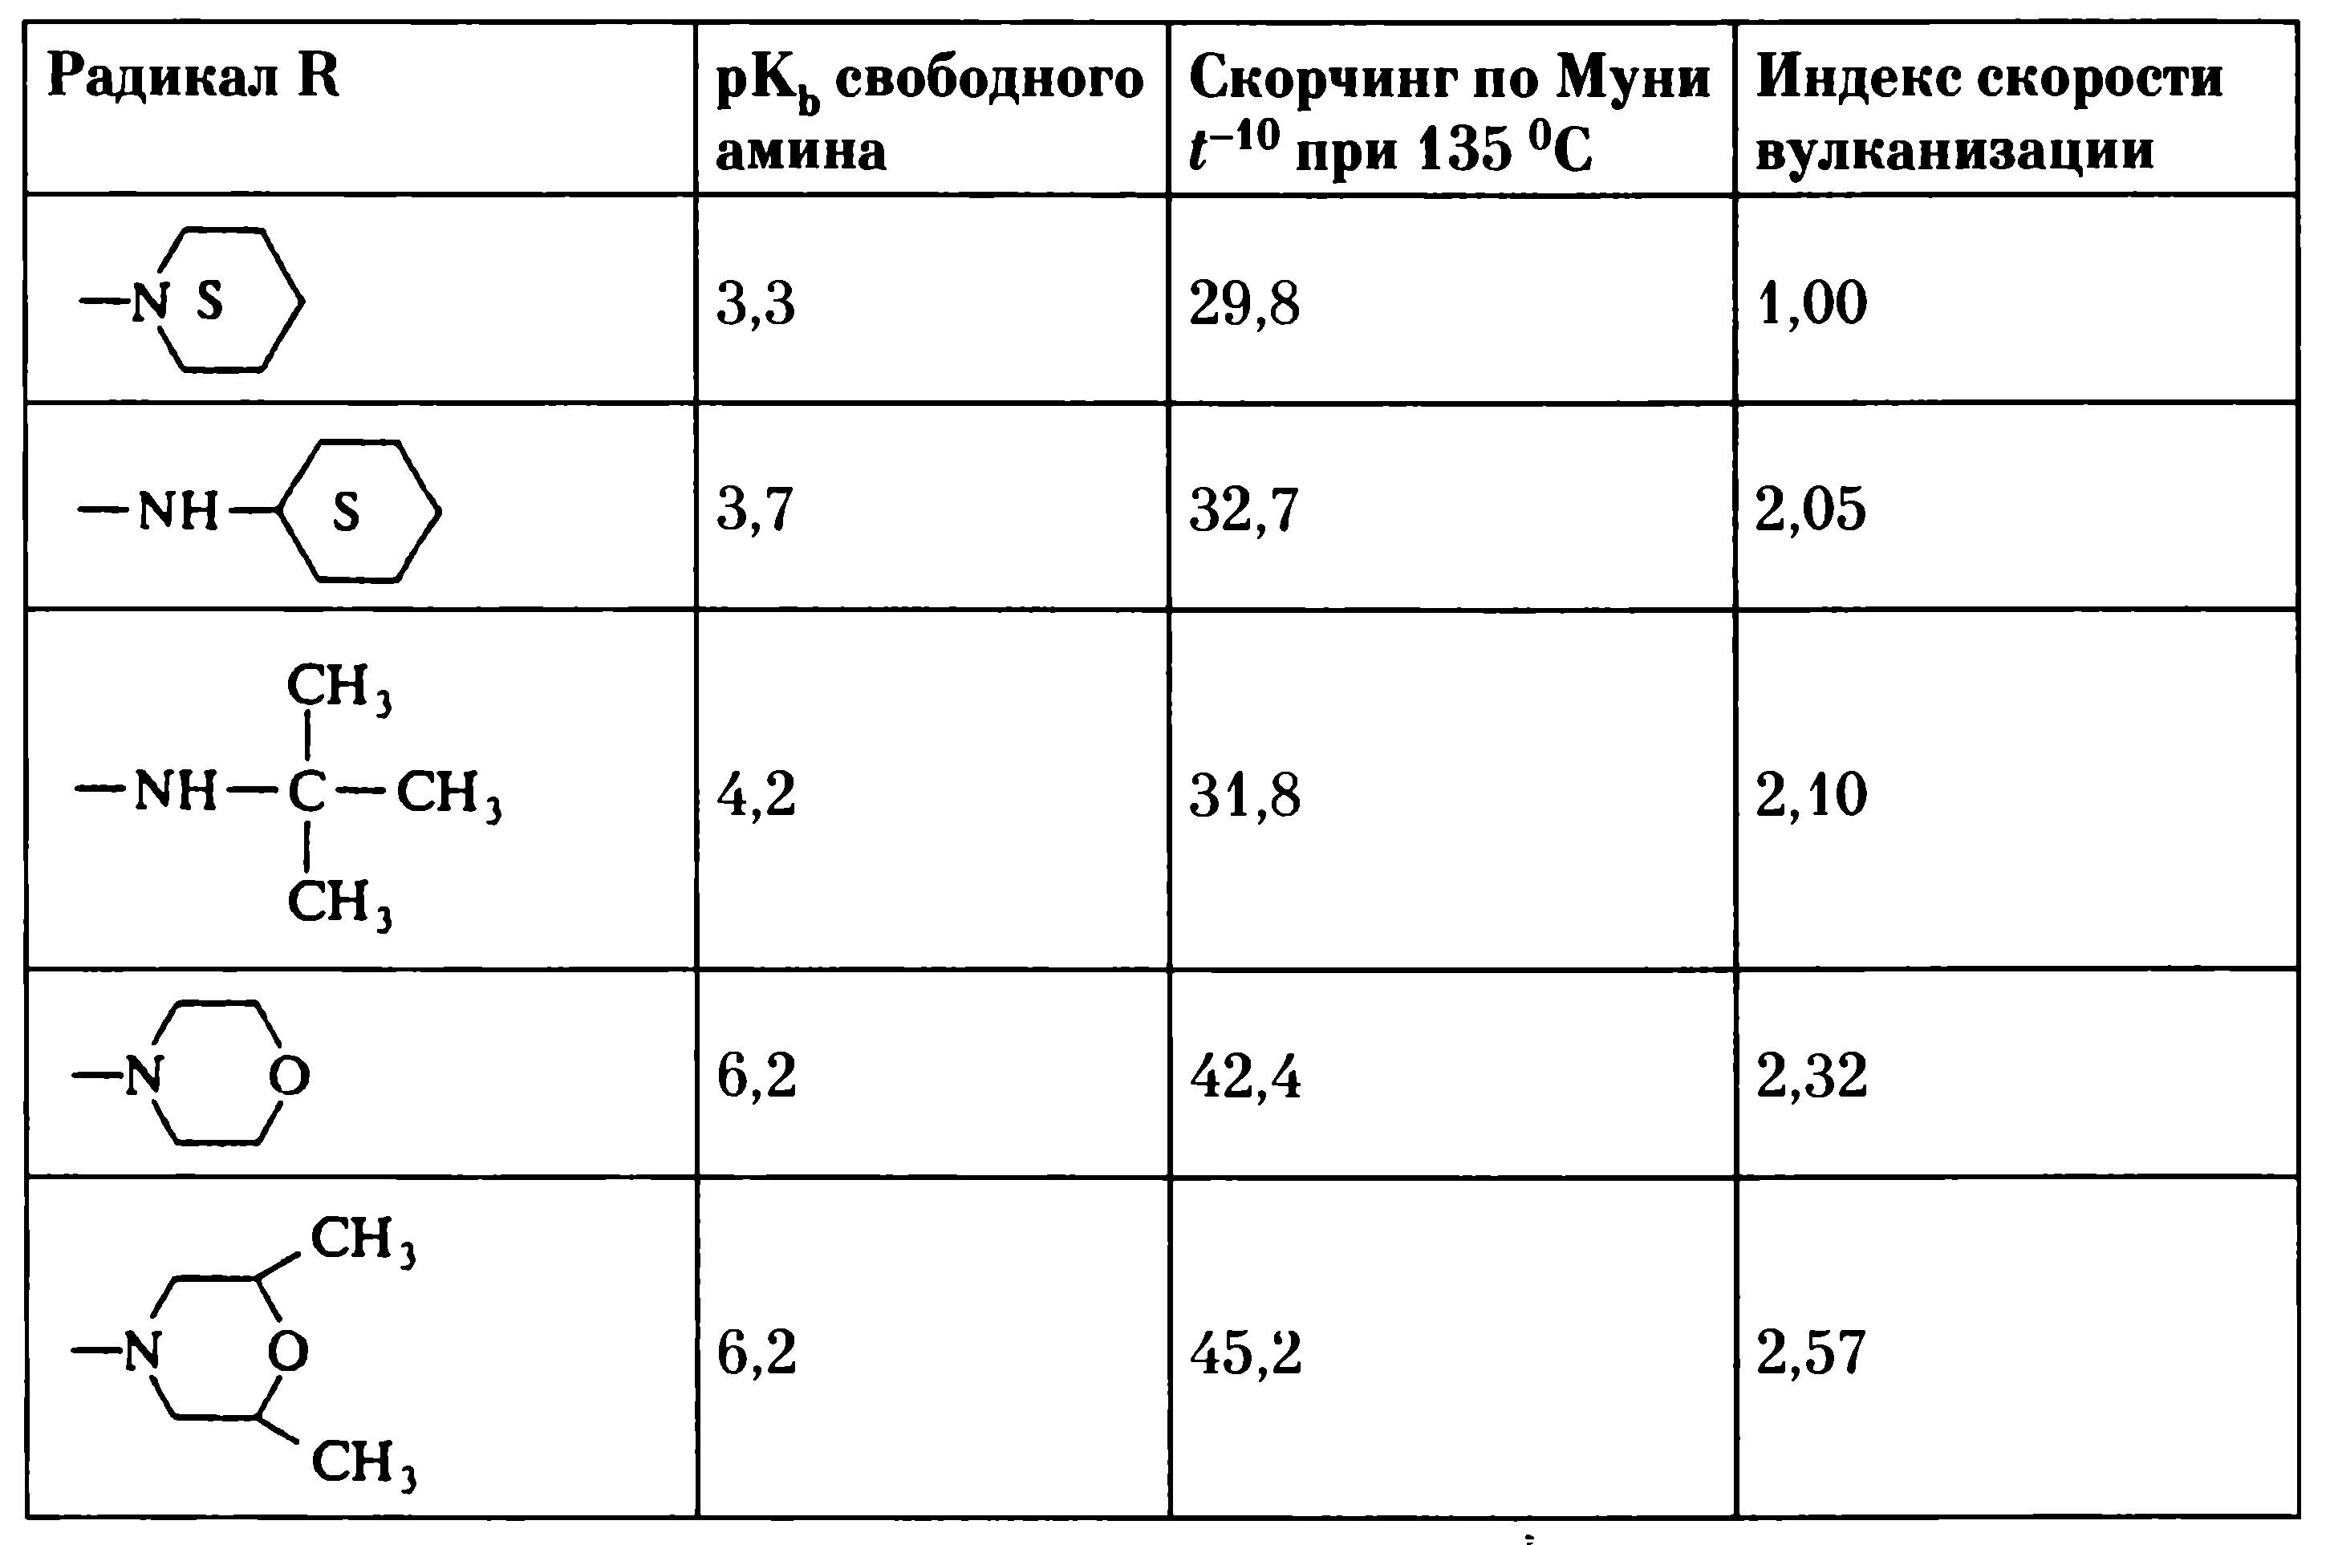
ВУЛКАНИЗУЮЩИЕ СИСТЕМЫ

Slide 16
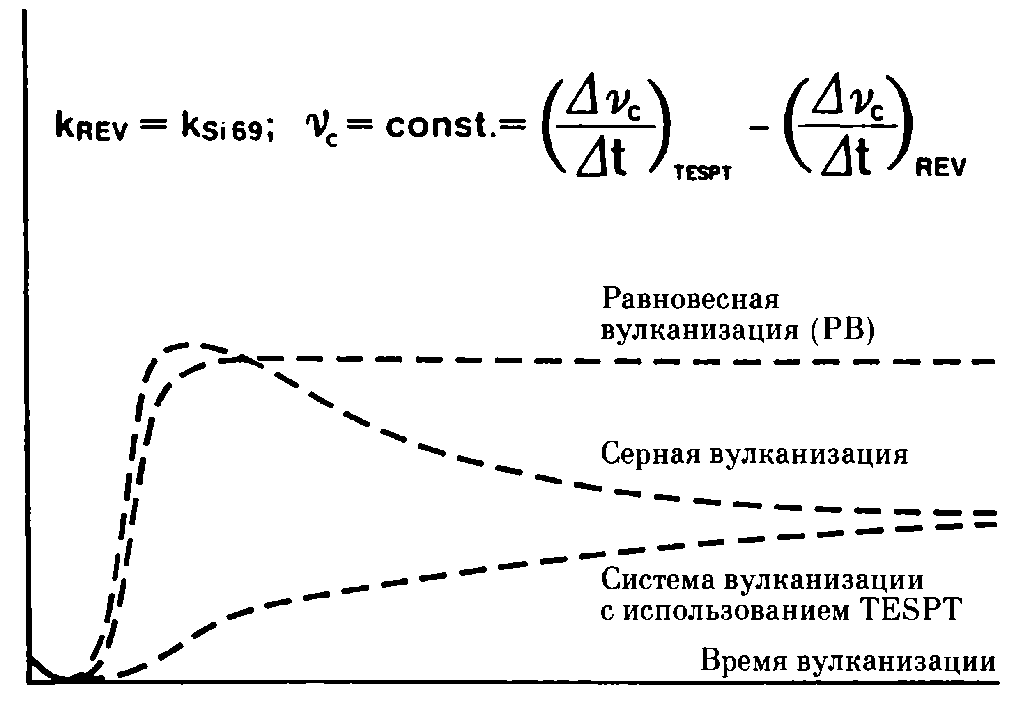
Ингибиторы подвулканизации и агенты, предотвращающие реверсию

Slide 17
ВУЛКАНИЗУЮЩИЕ СИСТЕМЫ
Ускоритель | Обозначение | Время подвулканизации
 |  | Для смеси 1 по ACS | Для смеси 1 по ACS
Диизопропилбензотиазол | ДИПБТ | 63 | 21
Циклогексил-2-бензтиазолсульфенамид | СА-Ц | 26 | 15
Третбутил-2-бензтиазолсульфенамид | СА-Т | 60 | 23
Оксидиэтиленбензтиазил-2-сульфенамид | СА-ДЭ(САМ) | 60 | 24
Диметилморфолин бензтиазол-2-суль-фенамид | СА-М | 60 | 27
Бензтиазил-М,М-диэтилтиокарбамил сульфид | - | 26 | 15
Меркаптобензтиозол | МБТ | 12 | 9
Бензтиазил дисульфид | ДБТД | 73 | 12
Тетраметилтиурам моносульфид | ТМТМ | 25 | 12
Тетраметилтиурам дисульфид | ТМТД | 13 | 6
Тетраэтилтиурам дисульфид | ТЭТД | 18 | 9
Дибутилдитиокарбамат цинка | Zn-ДБДТК | 5 | 4
Диметилдитиокарбамат цинка | Zn-ДМДТК | 6 | 4
Дифенилгуанидин | ДФГ | 16 | 10

Slide 18
Пластификаторы
Масла | Полимер | Примеры применения изделий
Нафтеновые | Этилен-пропиленовый каучук Этилен-пропилен-диеновый каучук Полихлоропрен БСК ПБ | Уплотнители и уплотняющие составы Адгезивы Обычные резиновые изделия
Парафиновые | Натуральный каучук Полиизопрен синтетический Бутил каучук БСК Полихлоропрен | Материалы для текстильной промышленности, Уплотнители и уплотняющие составы
Ароматические | Натуральный каучук БСК Полибутадиен | Шины Детали автомобилей

